Slide 1
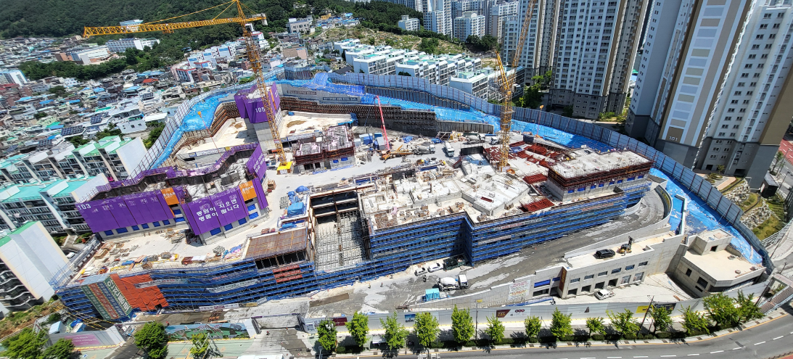
상시(주간) 위험성평가 회의
24.07.03
부암2차 비스타동원 아트포레 신축공사현장

Slide 2
사망사고 주요 기인물 및 안전대책

Slide 3
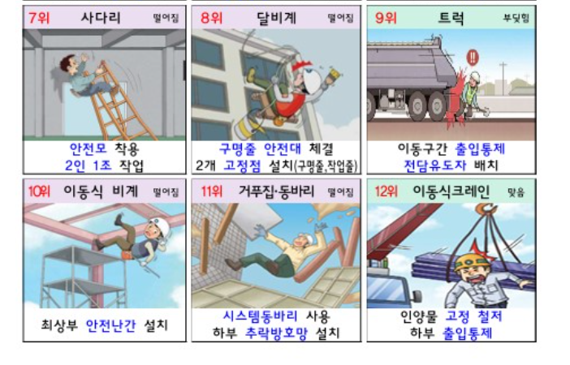
사망사고 주요 기인물 및 안전대책

Slide 4
1. 06.26 F/B

Slide 5
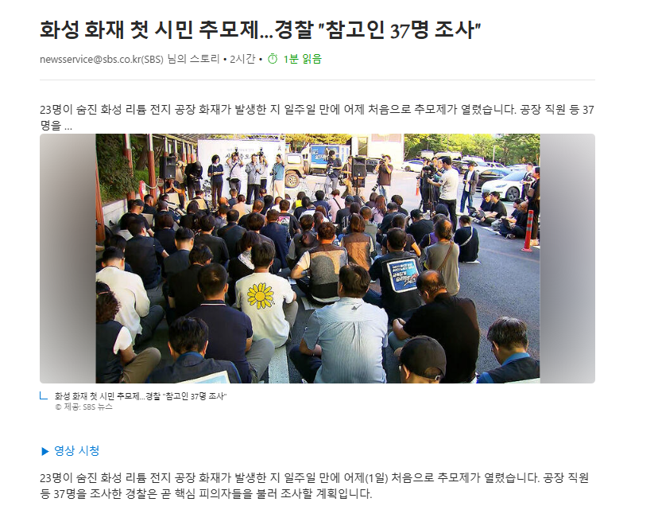
1.주간 위험성평가&피드백
폭발사고 발생 전 이상징후 포착하였으나 자체적으로 무시…

Slide 6
4. 공지사항
1.특수검진 지정병원 변경.
2.7월 위험성평가 등록부 작성 및 검토과정 철저.(6/30 완료등재 )

Slide 7
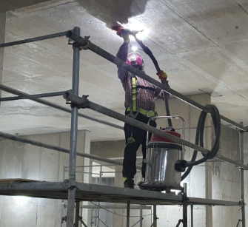
5. 건의사항
1.세대내부 음식물 방치금지.
2.집진기 사용관리 철저.

Slide 8
현장소장님 당부사항
1.우기대비 철저히 대비할 것 . (장마,태풍 등 현장관리 중점)
2.화재 및 폭발사고 예방관리활동 강화.
3.해체작업 투입 근로자 사고발생 원인 등 지속적으로 파악해서 사고예방 철저 .
4.개구부 및 단부 등 추락발생사고 zero 화 (각 공종별 확인점검철저)

Slide 9
2. 07.03 위험성평가

Slide 10
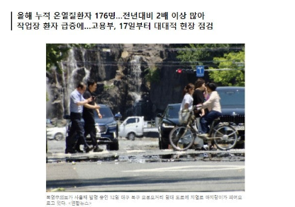
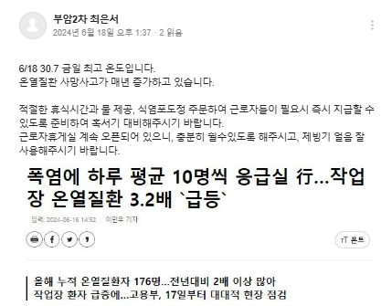
온열질환 예방에 관한 수칙
지속적으로 날씨 및 온도 체크, 전파
식염포도당 및 물 제공

Slide 11
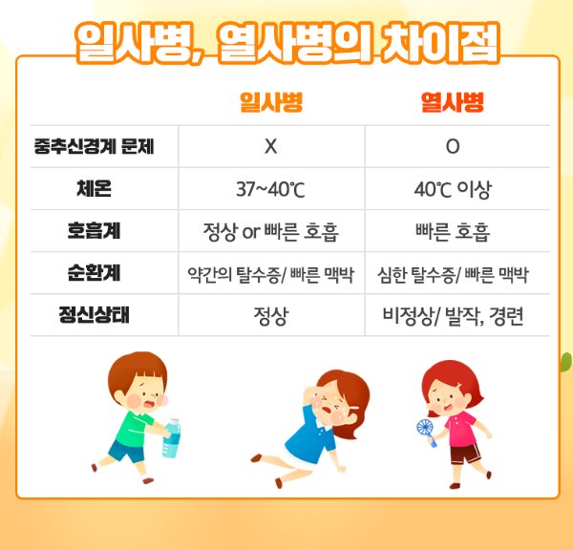
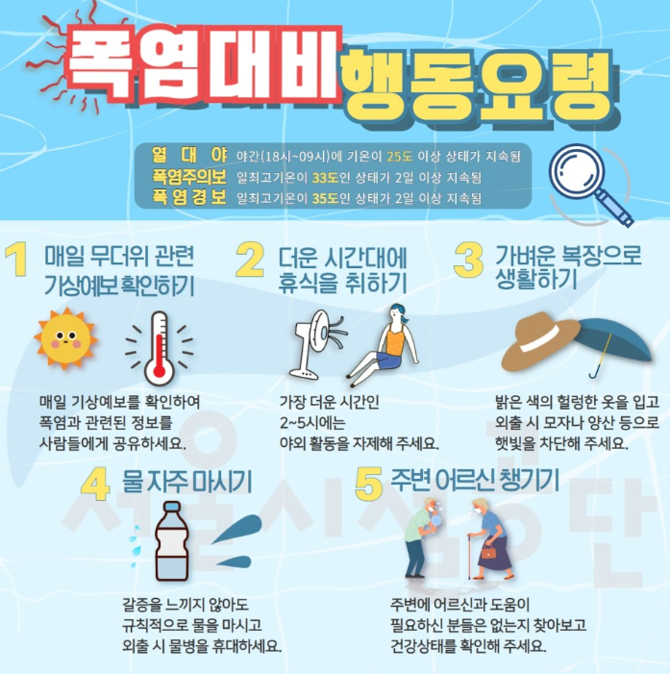
온열질환 예방에 관한 수칙
1. 폭염주의보, 폭염경보
2. 일사병, 열사병
-> 커피, 탄산음료 X – 열손실, 갈증유발

Slide 12
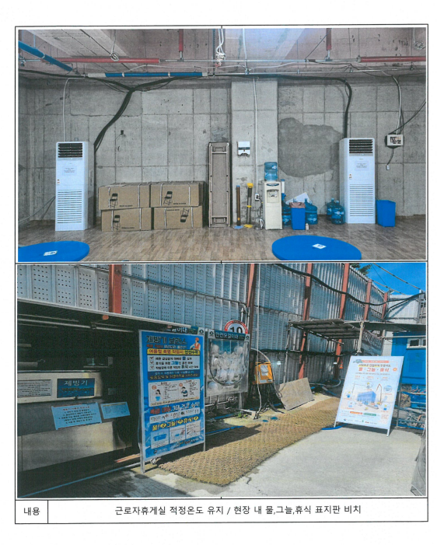
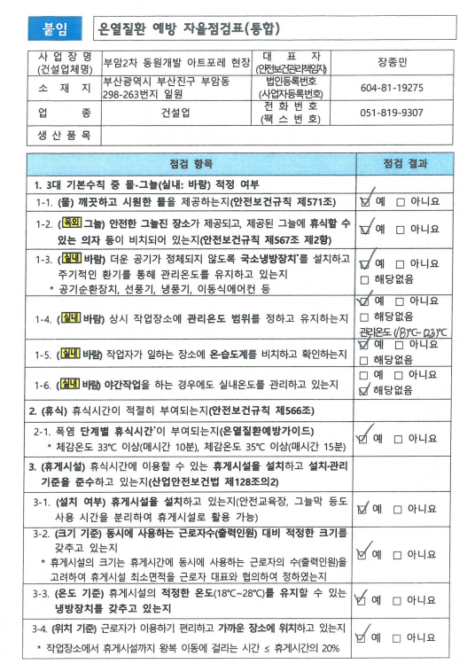
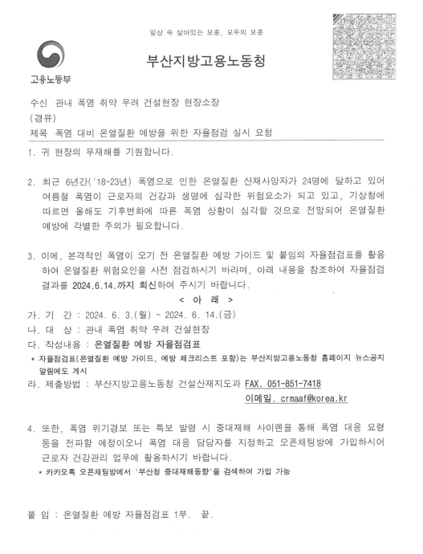
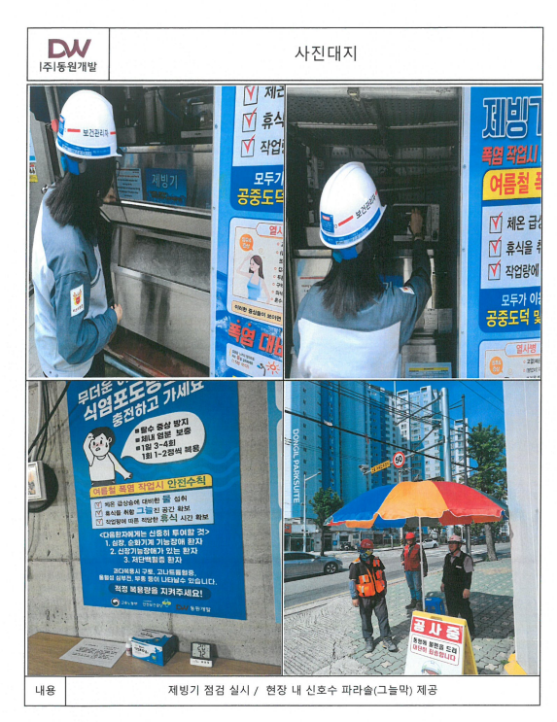
온열질환 예방에 관한 수칙
1. 온열질환 예방 자율점검표 실시요청의 건 전파

Slide 13
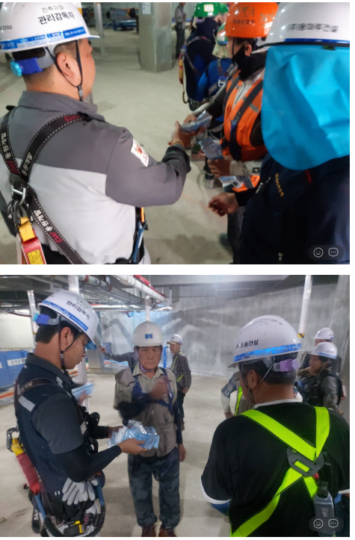
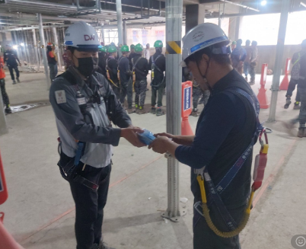
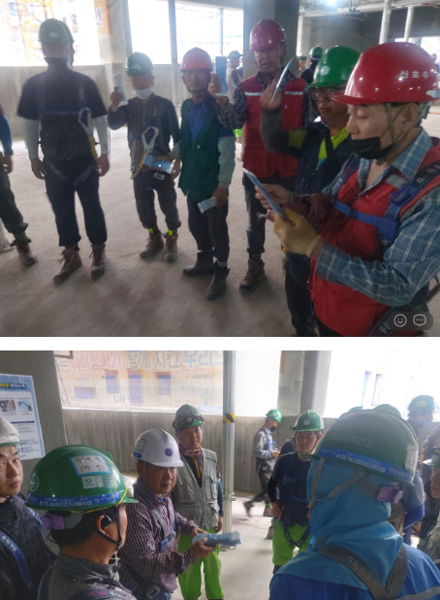
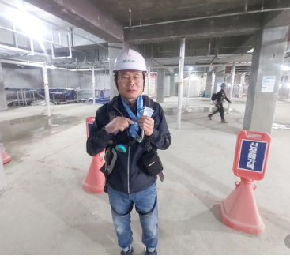
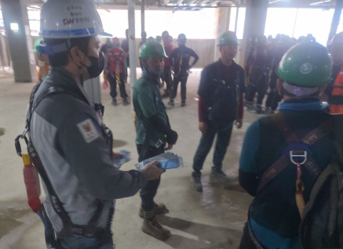
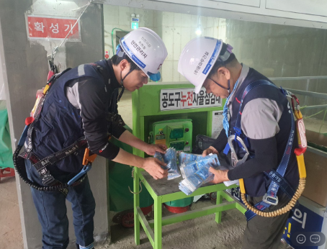
1.주간 위험성평가&피드백
* 쿨 스카프 지급의 건
?!

Slide 14
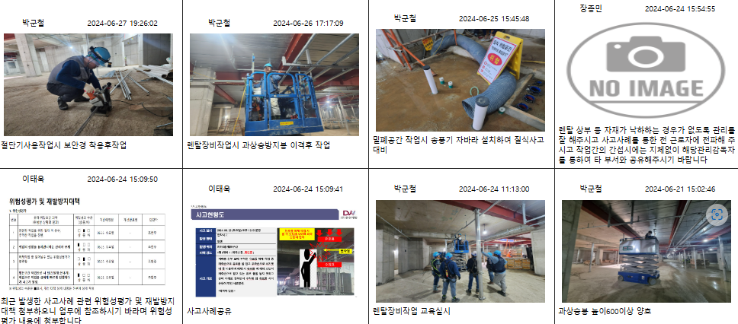
1.주간 위험성평가&피드백
*공종별 안전활동 (미래지앤씨_상/ 중 등급)

Slide 15
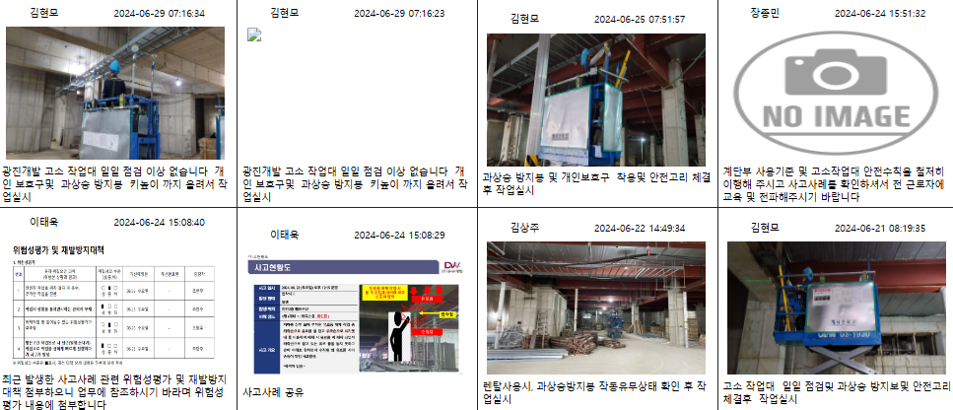
1.주간 위험성평가&피드백
*공종별 안전활동 (광진개발_상/ 중 등급)
?!

Slide 16
1.주간 위험성평가&피드백
*공종별 안전활동 (임텍_상/ 중 등급)
?!

Slide 17
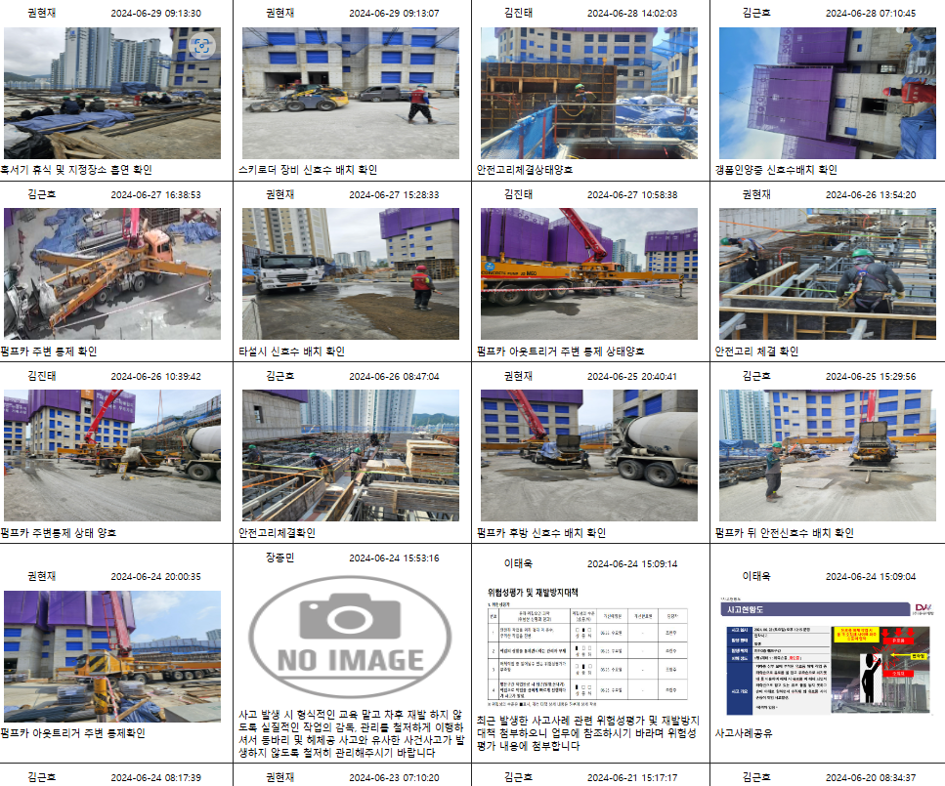
1.주간 위험성평가&피드백
*공종별 안전활동 (용마루건설_상/ 중 등급)

Slide 18
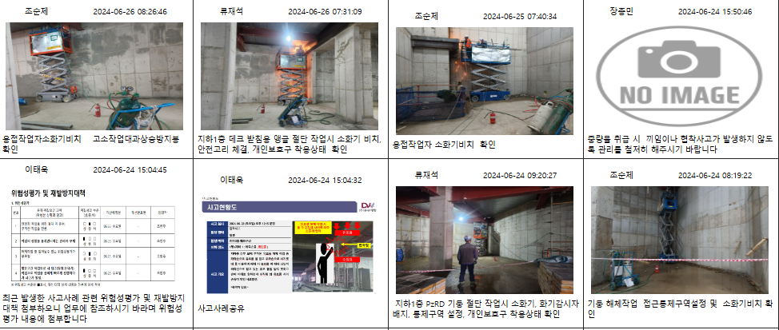
1.주간 위험성평가&피드백
*공종별 안전활동 (신성메가텍_상/ 중 등급)

Slide 19
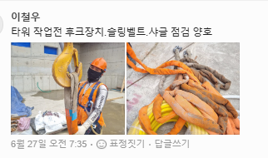
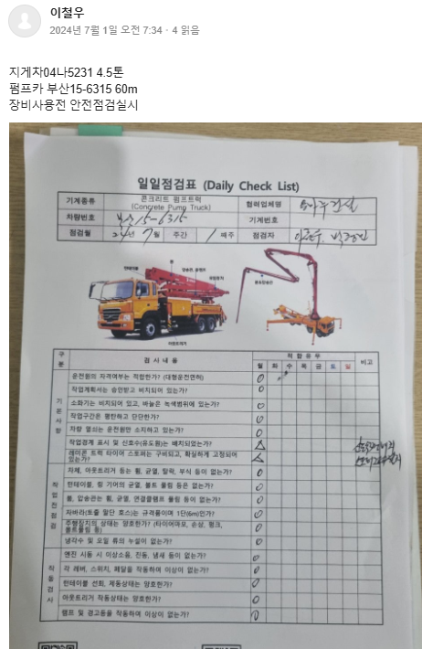
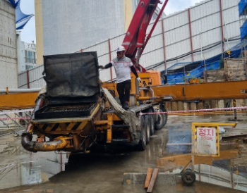
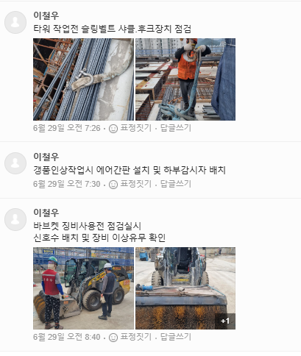
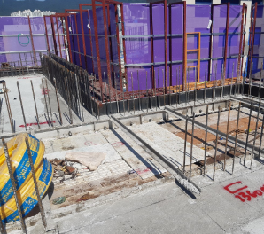
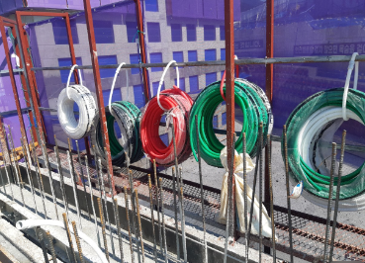
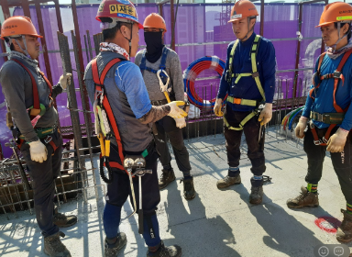
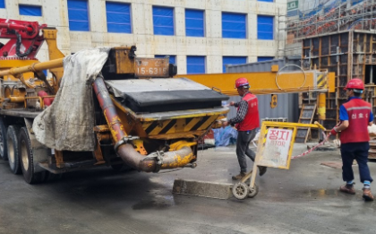
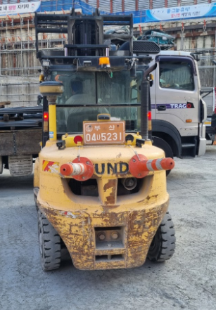
1.주간 위험성평가&피드백
1) 건설장비 점검 전 확인사항 양호
장비관련 작업 시작 전 점검 확인절차 지속적으로 진행양호
1.작업계획서 및 장비점검, 인양공기구 점검등 자체점검 이상없음.
2.신규장비 투입 전 장비의 특성 및 안전대책 확인양호

Slide 20
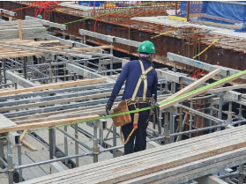
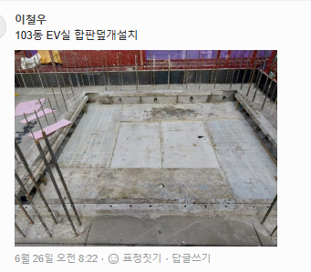
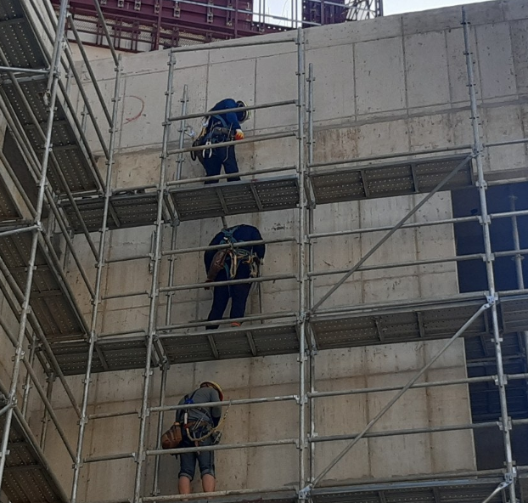
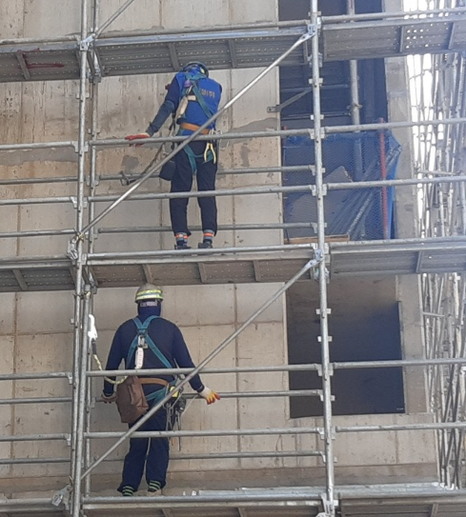
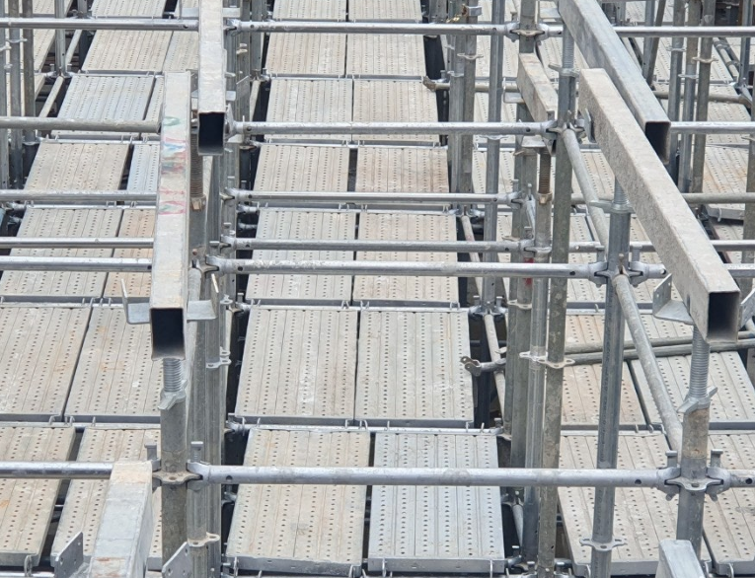
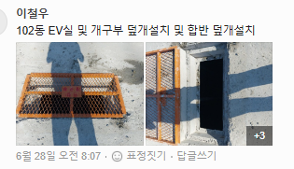
1.주간 위험성평가&피드백
2) 추락관련 생명줄 설치 및 개구부 폐합상태 양호
추락사고 예방관리 기준 양호
1.각 동 일괄적으로 관리할 필요. (진행별 일부 차이발생 ,누락)
2.피트 폐합관리 불이행 다수발생시 주변 난간설치 해서 안전관리 실시…..
3.동바리 작업발판 및 세대내부 개구부 폐합관리 양호

Slide 21
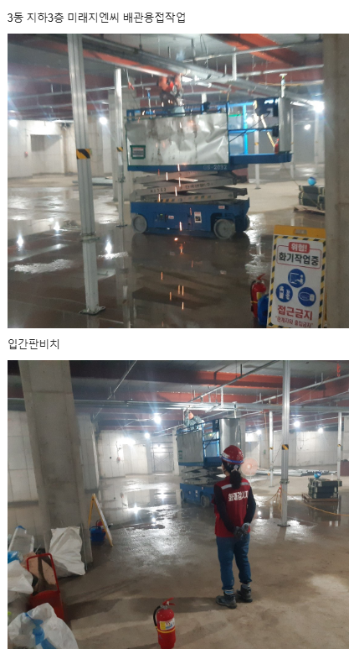
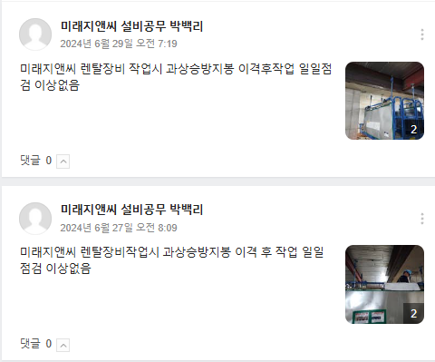
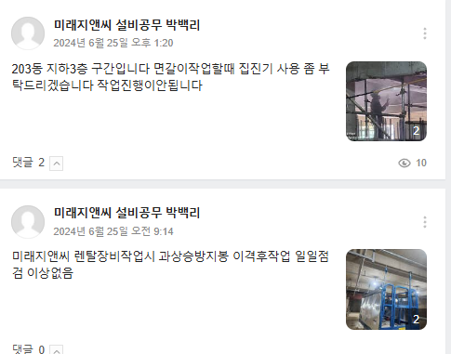
1.주간 위험성평가&피드백
3) 고소작업대 과상승방지봉 설치상태 및 운행상태 양호
화기작업시 화기감시자 및 소화기 비치상태 및 통제구역 설정 .
1.지하층 순회점검을 통한 작업 중 확인상태 필요.
2.매일 일일점검을 통한 점검실시 중 .

Slide 22
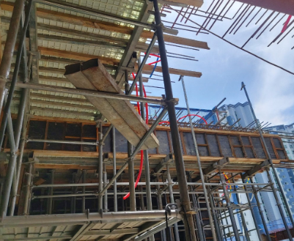
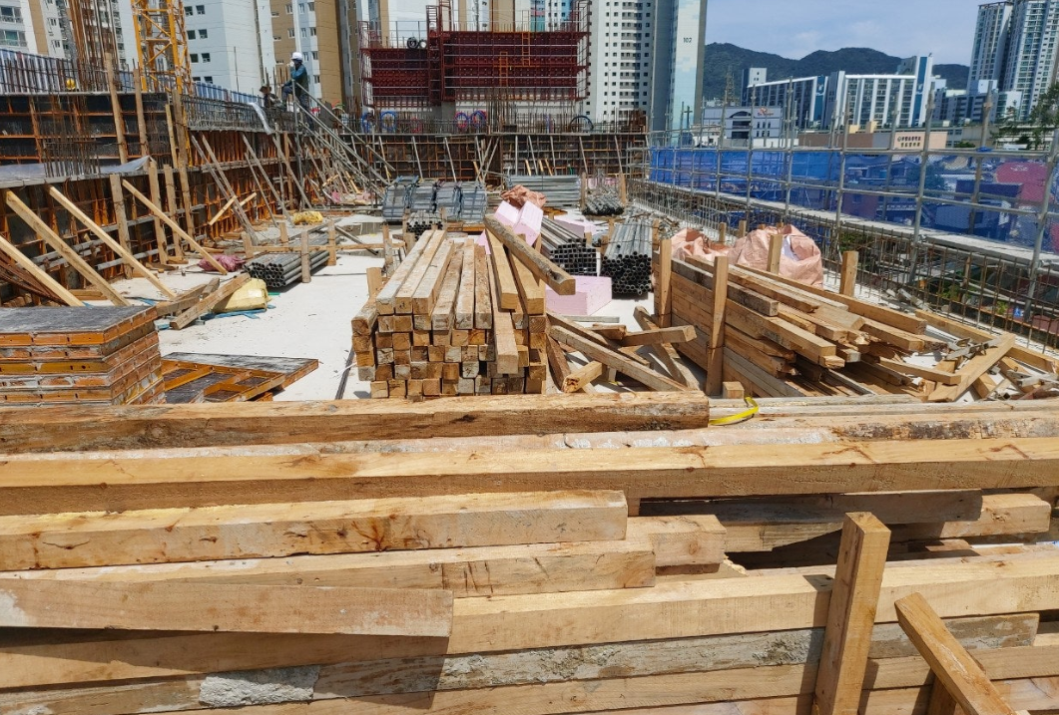
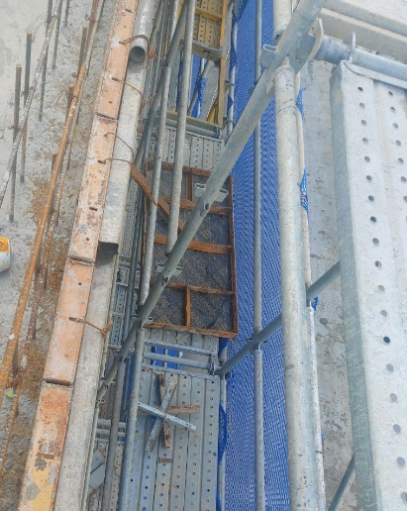
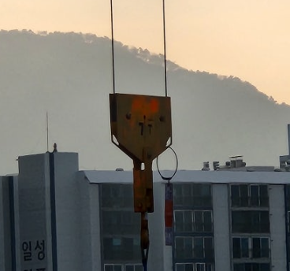
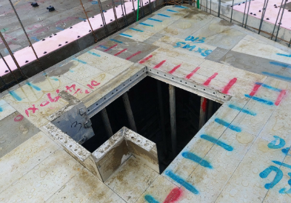
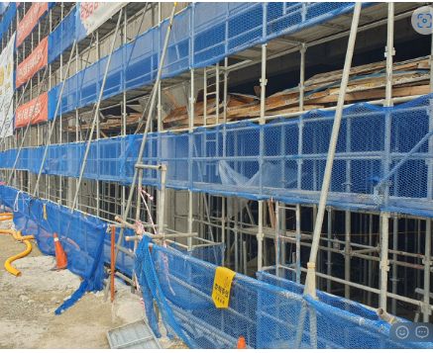
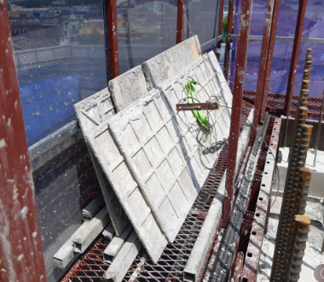
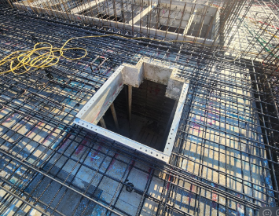
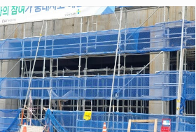
1.주간 위험성평가&피드백
4) 통행로 근방 해체된 자재 단부구간 방치_낙하물 위험
조치필요
해체작업 특성 상 정리정돈 하면서 하기가 쉽지가 않지만…
*확실한 사고의 발생의 우려가 있다고 판단되면 즉시 시정조치를 해주실 것 .

Slide 23
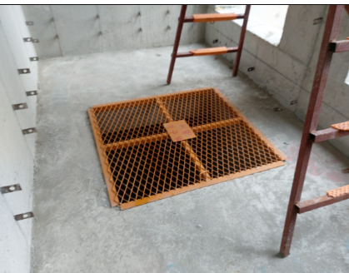
1.주간 위험성평가&피드백
5) 1동, 2동, 4동 필로티층 1층 구역 개구부_추락 시 사망사고 위험
조치필요
메탈라스 발판의 변혀으로 추락 및 낙하위험 …
*이중안전 필요성으로 덮개 및 외부 난간설치 폐합조치 완료
102동 확인 건 (슬라브 미 해체로 인한 개구부 덮개 미 폐쇄, 난간설치 확인완료)

Slide 24
1.주간 위험성평가&피드백
6) 갱폼 발판 통로 단차가 심하여 이동 시 추락위험?
확인필요

Slide 25
1.주간 위험성평가&피드백
7) E/V 차폐막 임의 절단_추락사고 다발상황!!
조치필요
1.해당업체 변상조치?
2.차후 재 발생시 해당 근로자 퇴출처리!!
3.안전시설물 절대로 임의로 취급하지 말 것.
4.기본 중에 기본임

Slide 26
기타 부적합 사항(반드시 조치!)

Slide 27
4. 사고사례

Slide 31
4. 공지사항
1.현장통 아침조회 작성 시 비고란에 안전대책 첨부
2.청각프로그램 관련 산업안전보건규칙 개정.
3.재공지.. 지정병원 변경.
4.아이스크림 지급관련의 건.
5.아침조회장 이동의 건.

Slide 32
각 협력사 현장통 비고란 에 매일 복사하여 첨부
1….

Slide 33
청력보존 프로그램 시행 관련의 건
1….

Slide 34
지정병원 변경- [대한산업보건협회 부산지역]

Slide 35
<청력보존 프로그램 시행 - 산업안전보건기준에 관한 규칙 개정 공지>
2024.06.28 금일 산업안전보건기준에 관한 규칙 - 청력보존 프로그램 시행에 있어
이전과 일부 내용이 변경되어 공지드리며 업무에 참고부탁드립니다.
[변경전]
제517조(청력보존 프로그램 시행 등) 사업주는 다음 각 호의 어느 하나에 해당하는 경우에 청력보존 프로그램을 수립하여 시행해야 한다. <개정 2019. 12. 26., 2021. 11. 19.>
1. 법 제125조에 따른 소음의 작업환경 측정 결과 소음수준이 법 제106조에 따른 유해인자 노출기준에서 정하는 소음의 노출기준을 초과하는 사업장
2. 소음으로 인하여 근로자에게 건강장해가 발생한 사업장
* [변경후] *
제517조(청력보존 프로그램 시행 등) 사업주는 다음 각 호의 어느 하나에 해당하는 경우에 청력보존 프로그램을 수립하여 시행해야 한다. <개정 2019. 12. 26., 2021. 11. 19., 2024. 6. 28.>
1. 근로자가 소음작업, 강렬한 소음작업 또는 충격소음작업에 종사하는 사업장
2. 소음으로 인하여 근로자에게 건강장해가 발생한 사업장
-> 85dB 이상은 현재 작업환경 측정시 단발적으로 발생하는 중.
-> C1/D1 소음성난청 근로자 관리 철저.

Slide 36
현장소장님 당부사항
1……

Slide 38
위험성평가 및 점검회의록(월간)
24. 05. 06. ~ 24. 06. 02. (4주간)
부암2차 비스타동원 아트포레 신축공사현장

Slide 39
위험성평가 사진대지 (24.05)
부암2차 5월 위험성평가 회의 (근로자 참여)

